Slide 1
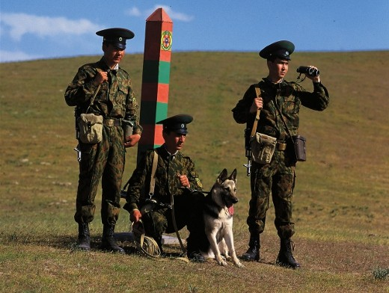
Кто, ребята, на границе
Нашу землю стережет,
Чтоб работать и учиться
Мог спокойно наш народ?

Slide 2
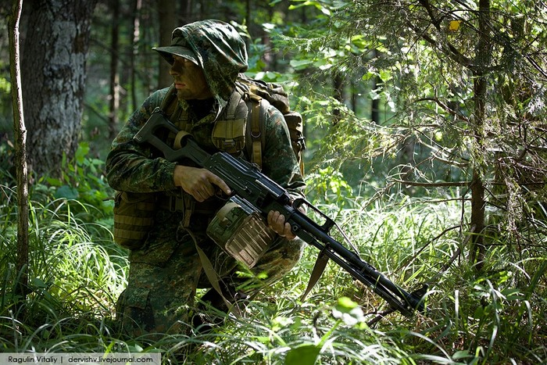
Уважения достоин
Смелый и отважный воин:
Трудно в тыл врага пробраться,
Незамеченным остаться,
Все запомнить, разузнать
Утром в штабе рассказать.

Slide 3
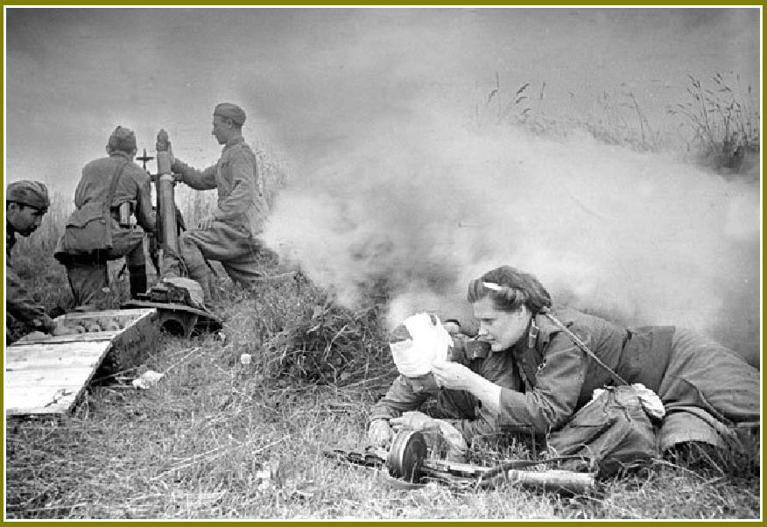
И на фронте, и в тылу
День и ночь ведут борьбу:
Жизни раненым спасают,
В строй вернуться помогают.

Slide 4
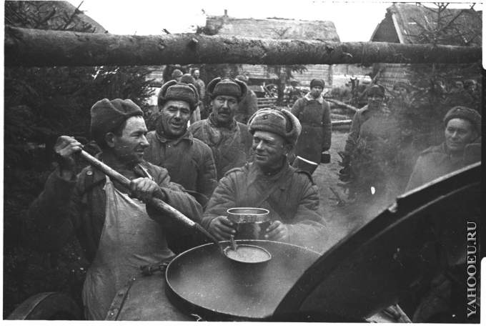
Чтобы Родине служить,
Нужно очень сильным быть.
Чтобы силы накопить,
Нужно с ложкою дружить.
Только мамы рядом нет...
Кто ж состряпает обед?

Slide 5
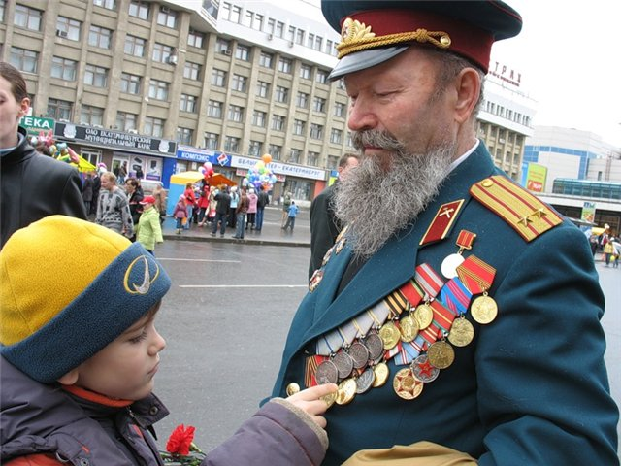
Все в один он миг решает,
Славный подвиг он свершает,
Он за честь стоит горой.
Кто он? Правильно...

Slide 6
Ребята, давайте представим , что мы солдаты и покажем, как мы будем служить.
Физкультурная минутка:
Как я буду служить? (Вот так: вверх большой палец)
Как дружить я буду? ( Вот так: Руки в замок)
Как по цели я буду стрелять? ( Вот так: имитируют стреляющего )
Как кашу я буду есть? ( Вот так: …)
Как по дому буду скучать? ( Вот так: обнять себя)
Как по плацу буду маршировать? (Вот так: маршируют)

